Slide 1
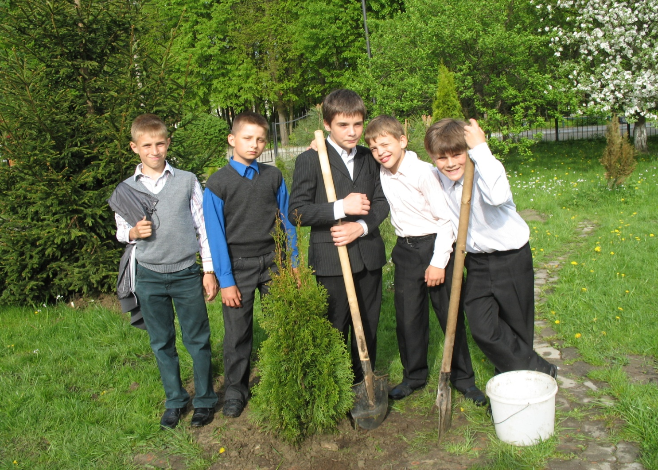
«Гимназия- наш цветущий сад» творческий экзамен- проект ландшафтного дизайна МБОУ гимназия г. Гурьевска
Учитель технологии- Гамова Наталья Николаевна

Slide 2
Актуальность проекта
Муниципальное бюджетное общеобразовательное учреждение Гурьевская гимназия расположена в Гурьевском районе Калининрадской области, на самом запади России. На территории Гурьевской гимназии находится несколько клумб, альпинарий, миксбордеров, которые во время цветения очень красивы. Есть три декоративных водоёма, сделанные руками гимназистов. Актуальность проекта состоит в улучшение экологической и эстетической обстановки на пришкольной территории и в том, что на озеленение пришкольной территории цветами, необходимо минимальные затраты на закупку цветочных семян. Так как ещё с осени учащиеся собирают семена, а затем выращивают в школьной теплице цветочную рассаду и потом высаживают в открытый грунт по утверждённому проекту. Настоящая любовь к растениям невозможна без знаний о них. Поэтому надо собрать рекомендации об уходе за ними. Выращивание растений – это увлекательный творческий процесс.

Slide 3
Цель проекта
Оформление пришкольного участка цветочно-декоративными культурами и создание условий для экологического образования и воспитания школьников.
Задачи проекта:
-создание инициативных групп для реализации проектной деятельности;
- организация эстетически и экологически привлекательного пространства возле гимназии;
- исследование экологического состояния почвы;
-изучение основных правил создания цветников;
-подготовка семян, цветочной рассады, эскизов цветочной композиции;
-улучшение экологической обстановки на прилегающей к ней территории за счет зеленых насаждений и цветов;
- воспитание трудолюбия, любви к своей гимназии, бережного отношения к природе.

Slide 4
Тип проекта - практико-ориентированный межпредметный
Участники проекта - ученики 5-6 классов, учителя технологии, биологии и работники теплицы.
Основное содержание проекта
Подготовительный этап. Его основной задачей является создание условий для успешной реализации программы. Он включает в себя: написание программы, ее обсуждение; решение организационных вопросов.
Основной этап предполагает организацию деятельности по реализации целей и задач программы. Она предусматривает следующие направления работы:
-реализация образовательных программ;
-исследование экологического состояния почвы;
-подготовка посадочного материала – семян цветов;
-выращивание рассады;
-работы по благоустройству школьной территории;
-составление схем посадки цветов на клумбах;
-уход за посадками: полив, прополка, подкормка;
-участие школьников в конкурсе: “создание эскизов “Цветы вокруг школы”.
На заключительном этапе проводятся анализ деятельности по реализации программы; подведение итогов.

Slide 5
План реализации проекта
№ п/п | Мероприятия | Время проведения | Ответственные
1 | Составление плана пришкольного участка | февраль | Группа школьников 5-6 классов Отв. учитель технологии
2 | Составление схем посадки цветов на клумбах, альпинариях | февраль | Группа школьников 5-6 классов Отв. учитель технологии
3 | Покупка семян цветов | февраль | Отв. работник теплицы
4 | Заготовка ящиков под рассаду цветов | февраль | Группа школьников 6 класса Отв. учитель технологии
5 | Посев семян цветов в ящики, уход за ними. Наблюдения за рассадой | март-май | Группа школьников 5-6 классов Отв. учитель биологии и технологии
6 | Исследование экологического состояния почвы | май | Группа школьников 5-6 классов Отв. учитель технологии
7 | Подготовка почвы для посадки рассады в открытый грунт - на клумбы, альпинарии, миксбордеры, рабатки | май | Группа школьников 5-6 классов Отв. учитель биологии, технологии
8 | Творческий экзамен «Гимназия – наш цветущий сад» | май | Ученики 6 класса Отв. учитель технологии
9 | Уход и наблюдения за цветочными растениями | май-сентябрь | Группа школьников 4-8 классов учителя, отвечающие за практику

Slide 6
Ожидаемые результаты:
- развитие у школьников элементарных практических навыков по способам выращивания цветочных культур;
- воспитание ответственного отношения к трудовой деятельности, любви и бережного отношения к природе своей школы;
- приобретение школьниками знаниями о декоративных растениях;
- формирование навыков исследовательской деятельности;
- улучшение эстетического вида территории школы.

Slide 7
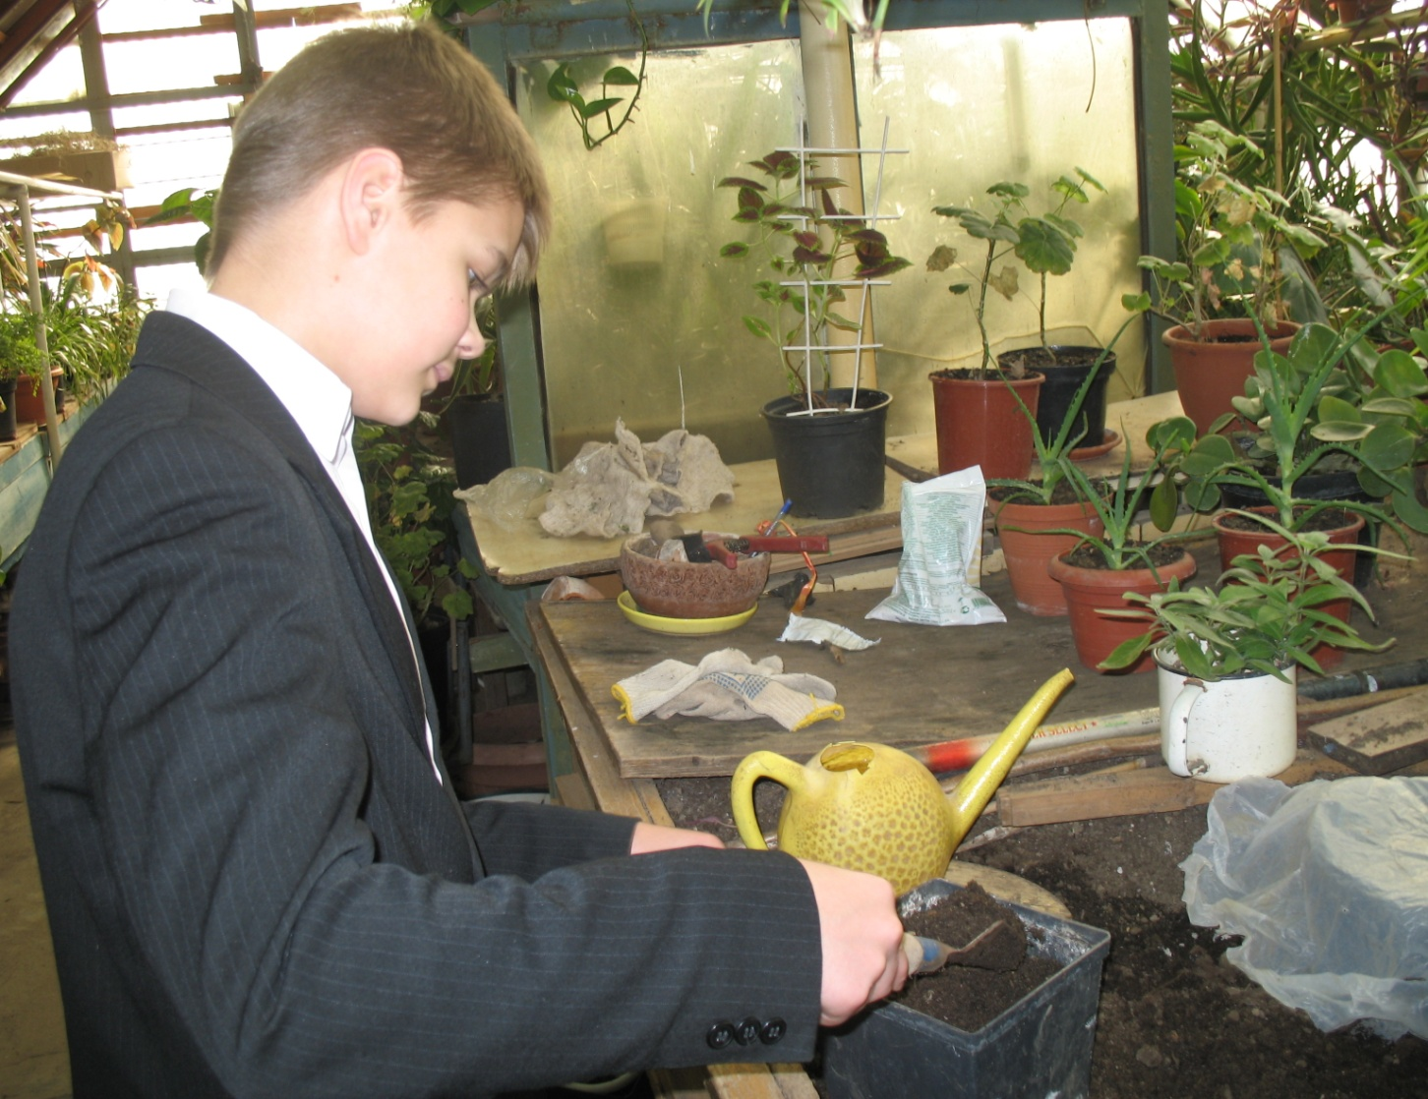
Подготовка земли для посева цветочных семян на рассаду в школьной теплице 2.04.2013. ученик 6 «В» сергеев михаил

Slide 8
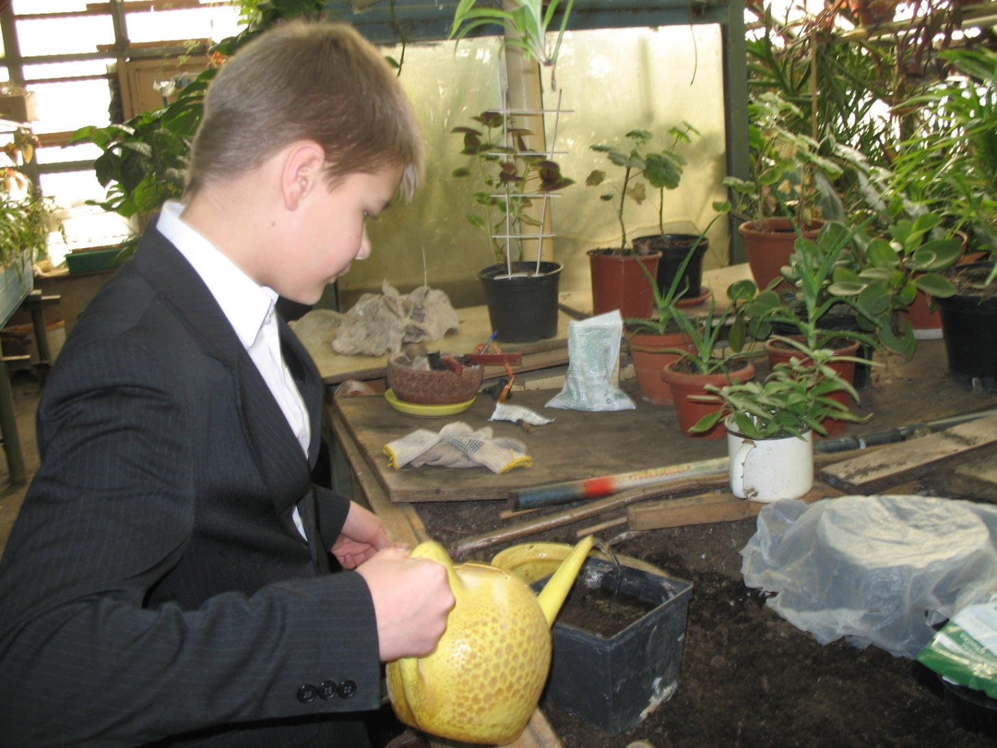
Увлажнение почвы

Slide 9
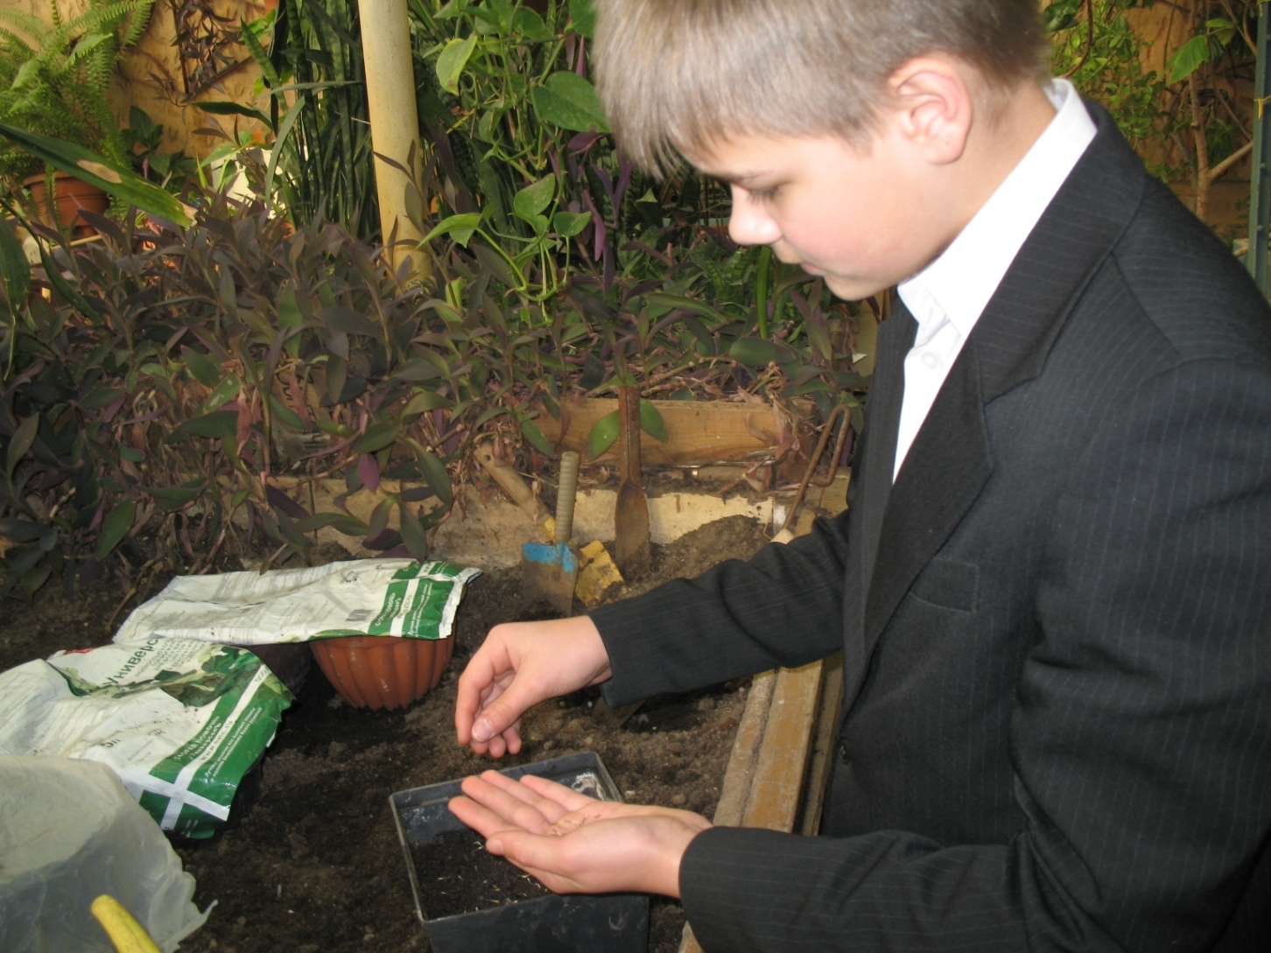
Посев семян тагетеса (бархатцы)

Slide 10
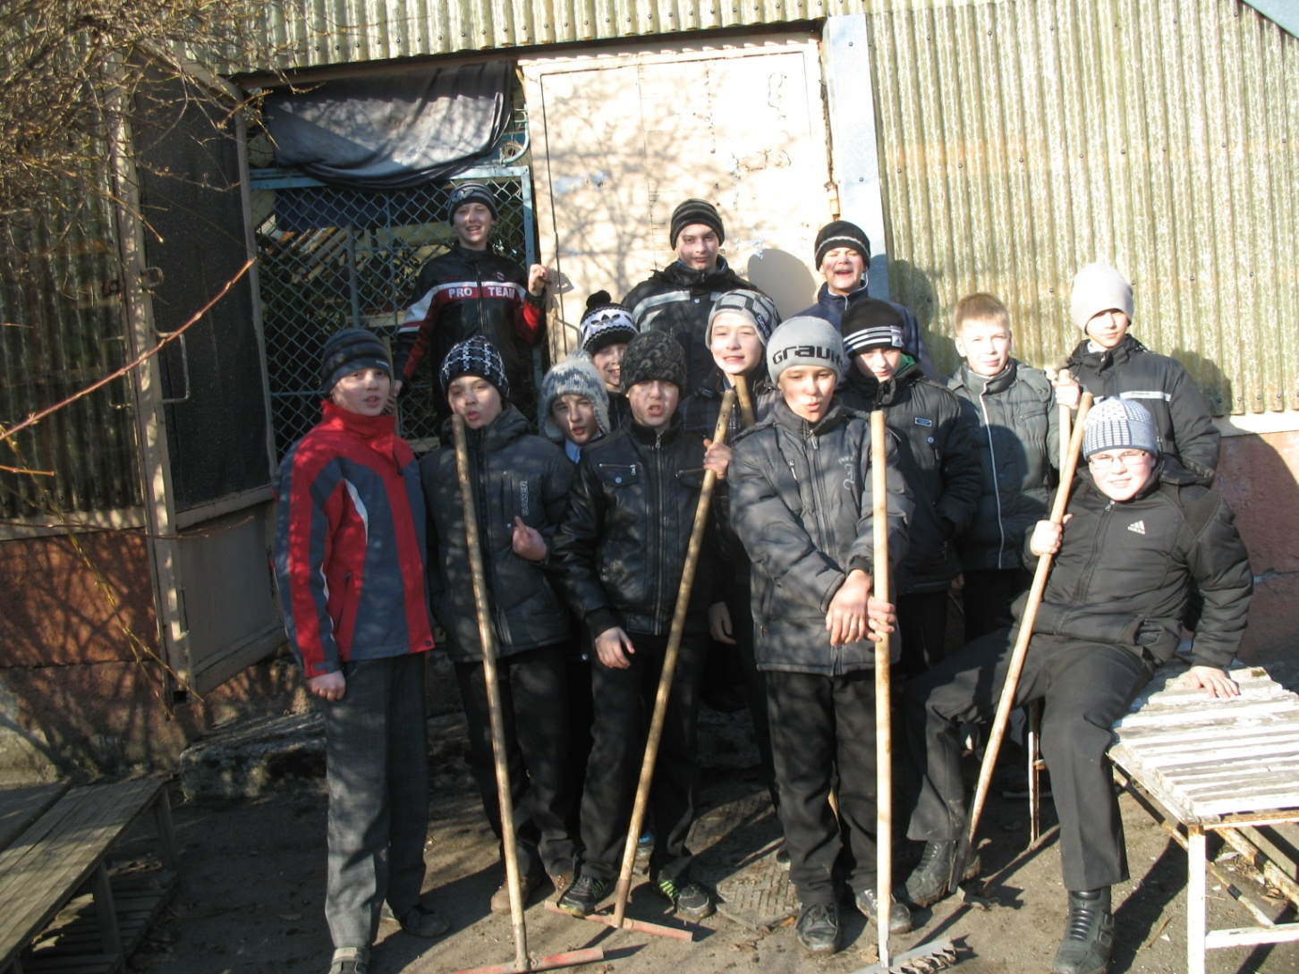
Учащиеся возле школьной теплицы

